Slide 1
Brandvertragende verf
Vuistregels

Slide 2
Brandwerende Verf
Hout
Staal
Classificatie B , S1 , D0
Reactievermogen verbeteren van brandgedrag
B : Vlamverspreiding
S: Smoke , intoxicatie ( 1 is
strenger dan bvb. 3)
D : Droplets : smeulende
deeltjes
Classificatie RF 30’ , 60’ , 120’
Stabiliteit verhogen gedurende een bepaalde tijd.

Slide 3
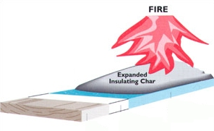
Brandwerende verf = schuim = isoleert onderlaag
Hout
Staal
Primer
Tussenlaag met verplicht verbruik ( 350 g/m2 )
Toplaag ( eigenschap tss.laag is kleverigheid )
Primer ( indien deze niet aanwezig is en indien galvanisé = speciale primer )
RF Verf in functie van de massiviteit van de balk ! Met verplichte voorgeschreven laagdikte.
Toplaag indien afwerking gewenst is.

Slide 4
Sika Pyroplast voor Hout
Oude benaming transparant
Nieuwe benaming transparant
Pyroplast HW 120 Primer
Pyroplast HW 100
Pyroplast HW 211 Top
Watergedragen behalve toplaag op solventbasis om craquelé tegen te gaan !
Pyroplast Wood T Primer
Pyroplast Wood T
Pyroplast Wood T Top
Watergedragen behalve toplaag

Slide 5
Sika Pyroplast voor Hout
Oude benaming dekkend
Nieuwe benaming dekkend
Pyroplast HW 130 Primer
Pyroplast HW 130
Pyroplast HW 130 Top
Alles watergedragen
Pyroplast Wood P primer
Pyroplast Wood P
Pyroplast Wood P Top
Alles watergedragen

Slide 6
Pyroplast Wood T / P
Steeds rekening houden met beperkingen van het product en opmerkingen vermeld in de technische fiches van de brandvertragende verven.
De brandweer heeft steeds het laatste woord ivm. bepaalde toepassingen !
Meest voorkomende vraag : Mag ik product gebruiken voor trap ? Antwoord = NEEN Deze producten mogen niet gebruikt worden voor toepassingen waar product onderhevig is aan mechanische slijtage.

Slide 7
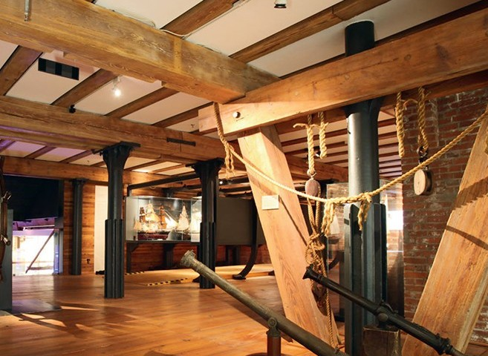
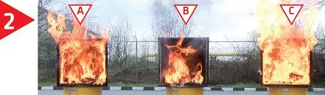
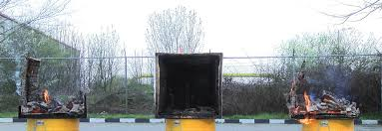
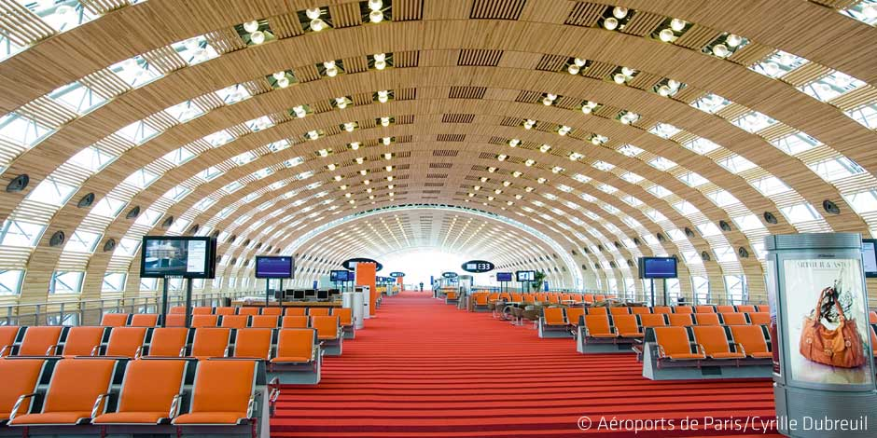

Slide 8
Attestatie voor Hout
Bij de door ons geleverde brandvertragende verf wordt een attest meegeleverd.
Hierop staat vermeld dat de door u gevraagde producten voldoen aan de eisen voor de toepassing die u wenst uit te voeren.
Deze documenten dienen door u verder worden ingevuld en terug gestuurd naar ons bedrijf.
Deze documenten worden bij ons ondertekend en worden aan u terug gestuurd.
1 exemplaar blijft bij ons op het bedrijf.

Slide 9
Sika Pyroplast voor Staal
Pyroplast ST 100
Pyroplast Steel S Interior/Exterior
Pyroplast Primer
Pyroplast ST 100
Pyroplast ST 120 Top
Alles op waterbasis
Pyroplast ST 210 primer
Unitherm Steel S ( Int. Of Ext. )
Pyroplast ST 210 Top
Alles op soventbasis

Slide 10
Pyroplast op staal , vuistregels
Voor de RF verf moet er steeds een verplichte laagdikte worden aangehouden om in orde te zijn voor attestatie.
De Rf-tijd wordt voorgeschreven door externe instanties en niet door ons.
Deze laagdikte wordt door ons berekend aan de hand van tabellen die door laboratoria werden vrijgegeven en in functie van de massiviteit.
Om de laagdikte te berekenen hebben we volgende info nodig :
Type balk ( bvb. IPE200 , HEA220 )
Kolom of ligger ?
Het te behandelen oppervlak is 3-zijdig , 4-zijdig of 1-zijdig.
De gevraagde RF

Slide 11
Berekeningen verplichte laagdikte
Iedere ijzeren balk heeft een bepaalde massiviteit = deze moeten we weten om onze calculatie te maken.
Aantal te behandelen zijden heeft invloed op massiviteit.
Verder heeft kolom of ligger nood aan verschillende laagdikte.
Type product heeft invloed op de aan te brengen laagdikte.
T & G bezorgt u na ontvangen van een volledige stukslijst ( en geen plannen ) :
De theoretische laagdikte droog in micron
De theoretische laagdikte nat in micron
Verbruik in kg/m2

Slide 12
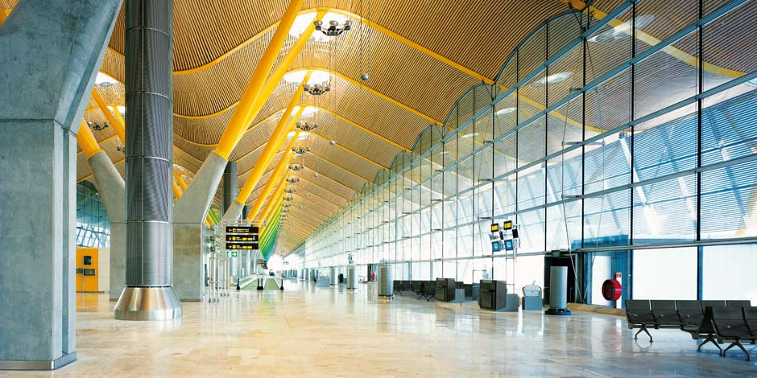
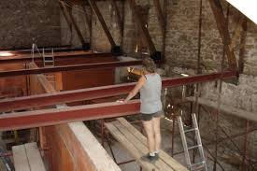
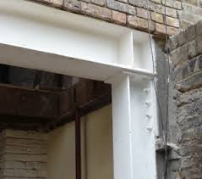
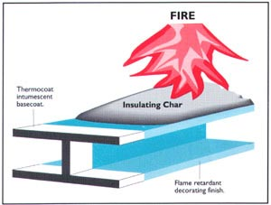
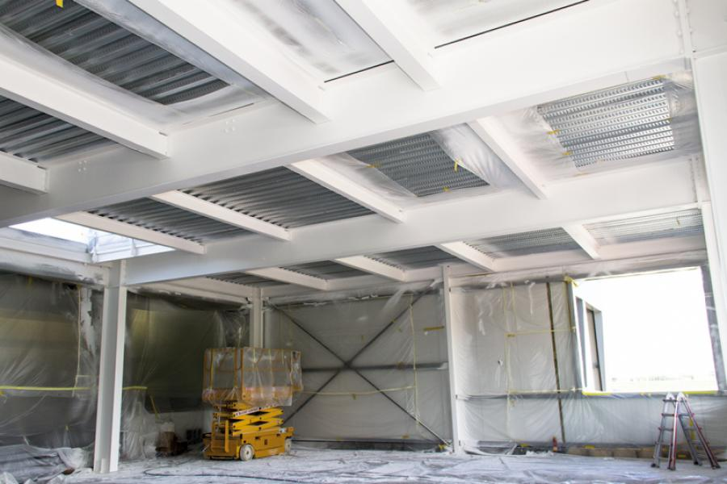

Slide 13
Attestatie voor Staal
Bij de geleverde brandvertragende verf zit een aankoopbewijs waarop staat dat het product geschikt is voor de door u gevraagde toepassing.
Documenten moet u ingevuld terug aan ons bezorgen met de vermelding van werfadres en van diegene die RF heeft aangebracht.
U krijgt deze exemplaren ondertekend terug bezorgd en 1 exemplaar blijft bij ons op het bedrijf.
De laagdikte kan desgewenst door ons geverifieerd worden. Dit wordt al eens gevraagd wanneer werf verder onderworpen is aan controles door officiële instanties.
Dergelijk attest van meetstaat wordt door ons afgeleverd met een extra kost die hieraan verbonden is van 85 euro.

Slide 14
Steeds rekening houden met de gegevens vermeld op de technische fiche !
Hier staat bijvoorbeeld vermeld dat de ondergrond zuiver moet zijn of behandeld met een roestwerende verf. Indien er dus reeds een lak op staat moet deze volledig verwijder worden !

